Slide 1
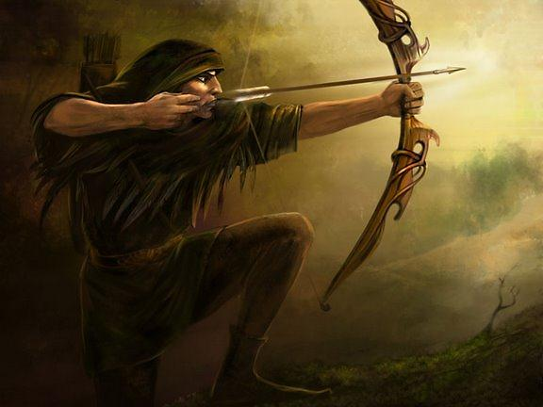
ТЕМА:
Героическая баллада «Робин Гуд и золотая стрела».
Суд над литературным героем

Slide 2
Бедняки и бедолаги, презирая жизнь слуги,
И бездомные бродяги, у кого одни долги,
Все, кто загнан, неприкаян, в этот вольный лес бегут,
Потому что здесь хозяин — славный парень Робин Гуд!
В. Высоцкий, «Баллада о вольных стрелках»

Slide 3
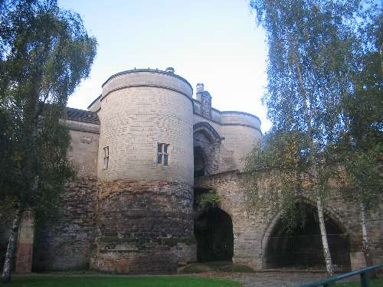
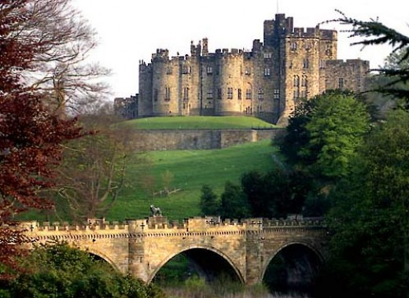
Замок Ноттингема
Ноттингем – старинный английский городок

Slide 4
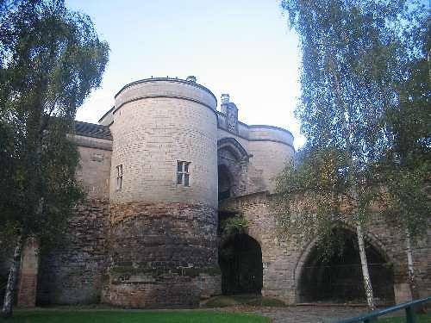
По преданию, здесь проходил суд над Робин Гудом

Slide 5
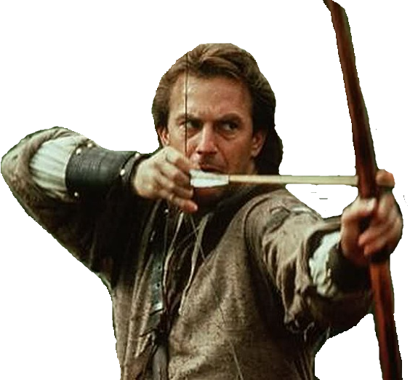
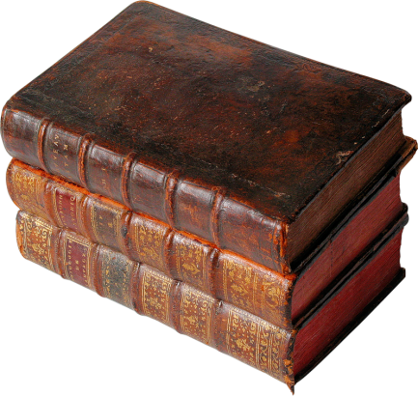
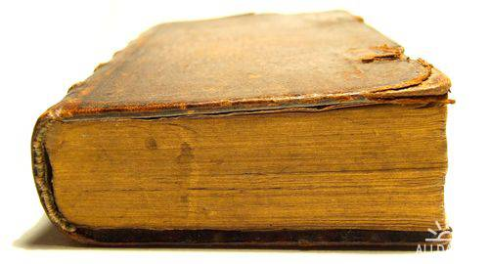
Судьи

Slide 6
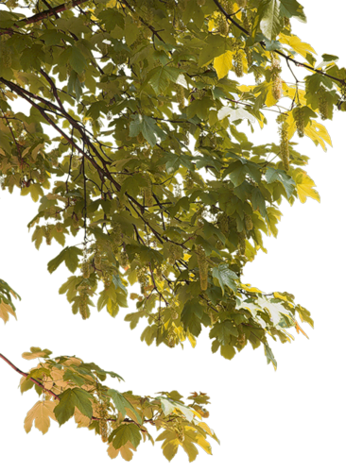
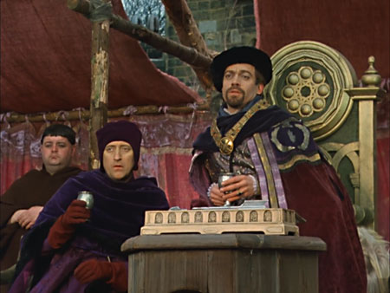
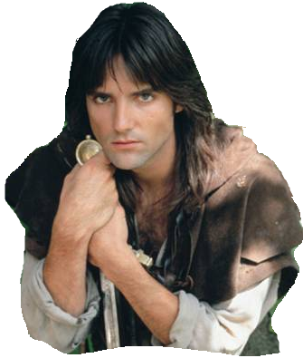
Суд над Робин Гудом

Slide 7
Свидетельство того, что Робин Гуд -разбойник | Свидетельство того, что Робин Гуд -благородный герой
Протокол

Slide 8
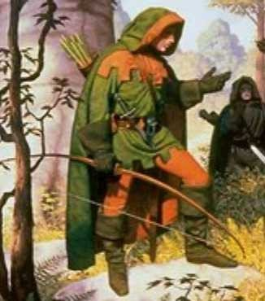
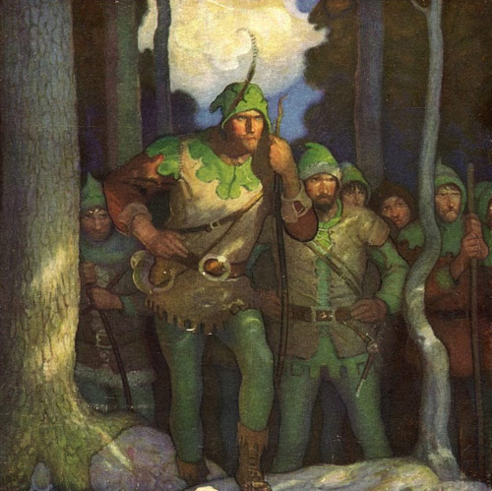
Бедняки и бедолаги, презирая жизнь слуги,
И бездомные бродяги, у кого одни долги,
Все, кто загнан, неприкаян, в этот вольный лес бегут,
Потому что здесь хозяин — славный парень Робин Гуд!
В. Высоцкий, «Баллада о вольных стрелках»

Slide 9
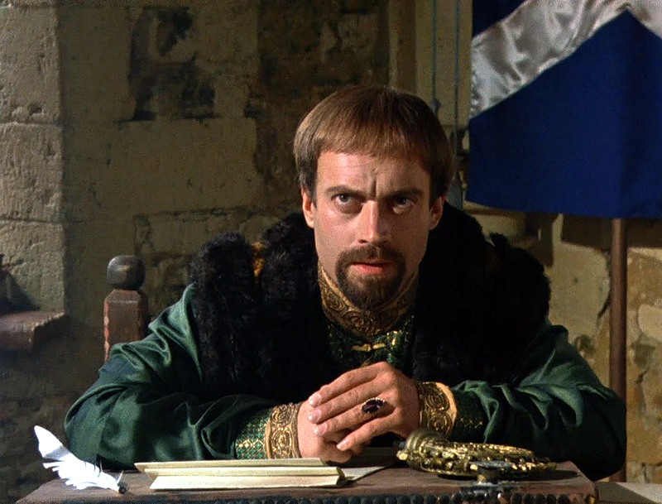
Шериф Ноттенгемский

Slide 10
Монах Тук

Slide 12
Робин Гуд-
разбойник или герой?

Slide 13
РОБИН ГУД И ЗОЛОТАЯ СТРЕЛА Шериф без сна проводит ночь, А днем не правит суд. Ему покоя не дает Разбойник Робин Гуд. Вот в город Лондон, к королю Отправился шериф, И целый час держал он речь, Колено преклонив. "Тот не шериф, - сказал король, - Кто упускает власть. He нападенья надо ждать, А первому напасть. Найди приманку похитрей, Захлопни западню, А там вези врага ко мне, Я сам его казню". | Шериф вернулся в Ноттингем И думал по пути, Как Робин Гуда заманить И счеты с ним свести. И вот послушные гонцы Летят во весь опор. К шерифу доблестных стрелков Зовут они на спор. Кто в цель вернее попадет, Сам стоя за чертой, Тому достанется стрела С головкой золотой. Едва услышал Робин Гуд Крылатую молву, Велел он каждому стрелку Проверить тетиву. Но тут сказал один стрелок По имени Давид: "Пусть лучше будет наш отряд В лесу надежно скрыт.

Slide 14
Не зря шериф зовет на спор, Он нам расставил сеть, И кто запутается в ней, В петле тому висеть". "Тут пахнет трусостью, стрелок, - Ответил Робин Гуд, - Идем на славную игру, Потешим добрый люд". Тогда сказал Малютка Джон: "Ну что же, в добрый час! Но хорошо бы сделать так, Чтоб не узнали нас. Давайте сбросим свой наряд, Лесной зеленый цвет. Пусть будет каждый наш стрелок По-своему одет. Вот желтый плащ, вот белый плащ, Вот синие плащи. Перемешаемся с толпой, Попробуй отыщи!" | Из леса вышли удальцы, И каждый был готов Хоть умереть, но победить Шерифовых стрелков. А в шумный город Ноттингем Вошли по одному, Чтоб раньше времени себя Не выдать никому. Шериф напрасно на толпу Глядел из-под руки: Не попадались на глаза Мятежные стрелки. Народ тихонько говорил, Что Робина всегда, Едва он выпустит стрелу, Узнаешь без труда. Шериф в затылке почесал, Он был сердит и зол: "Как ни отважен Робин Гуд, А, видно, не пришел".

Slide 15
И этой речью уязвлен, Подумал Робин Гуд: "Узнаешь скоро ты, шериф, Что я сегодня тут". Был славный лучник - желтый плащ, Хорош и голубой, Но красный плащ их превзошел Искусною стрельбой. Был в красном зоркий Робин Гуд, Испытанный стрелок. Куда шутя он попадал, Никто попасть не мог. Стрелой он прутик расщепил, Сам стоя за чертой. Он честно выиграл стрелу С головкой золотой. Пока сбегался весь народ Смотреть на молодца, Тихонько выбрались стрелки Из тесного кольца. | Потом, сойдясь в глухом лесу, Они присели в тень, И тут рассказы начались Про этот славный день. "Люблю, - воскликнул Робин Гуд, - Нелегкие дела! Вот только плохо, что шериф Не знает, где стрела". "Ну что ж, - сказал Малютка Джон, - Я верный дал совет. Хотите, дам еще один, Покуда лучших нет?" Ответил Робин: "Говори, Я знаю, ты умен. У нас таким умом, как ты, Никто не наделен". Заговорил Малютка Джон: "Пошлем-ка мы письмо, Но не с гонцом оно пойдет, А полетит само".

Slide 16
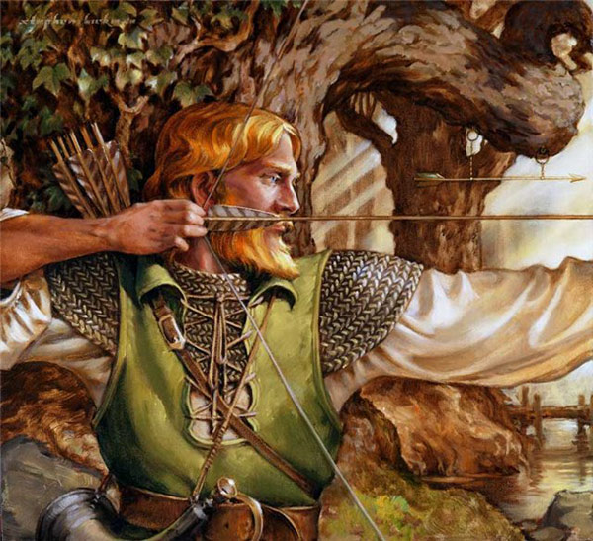
"Но как, скажи, послать письмо Мы можем без гонца?" "Имей терпенье, Робин Гуд, Дослушай до конца. Письмо к стреле я привяжу, Пущу стрелу в полет. Пускай оно к шерифу в дом, Как с неба, упадет". Был в страшной ярости шериф От дерзкого письма, И сам потом дивился он, Что не сошел с ума.

Slide 17
Анализ баллады
Сюжет:______________________________________________
Главный герой:_______________________________________
Идея (основная мысль):_______________________________
Как повествователь относится к главному герою?_________
______________________________________________________
_______________________________________________________
5. Средства художественной выразительности:______________
____________________________________________________________
_________________________________________________________________________
_________________________________________________________________________

Slide 18
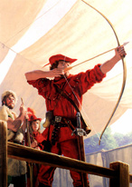
Посмотрите внимательно на строки
Был славный лучник - желтый плащ, Хорош и голубой, Но красный плащ их превзошел Искусною стрельбой.
Как это понять?

Slide 19
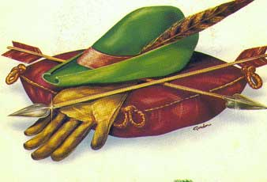
Средство художественной выразительности
Повествователь называет плащ
(часть одежды) вместо человека.
Такой прием называется синекдоха.
Синекдоха – прием, когда название части выступает в значении целого.

Slide 20
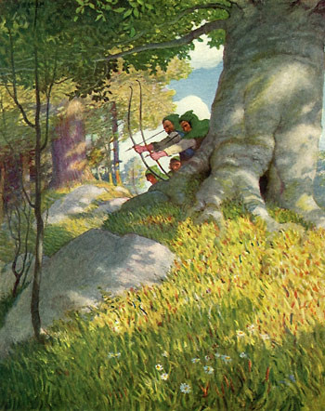
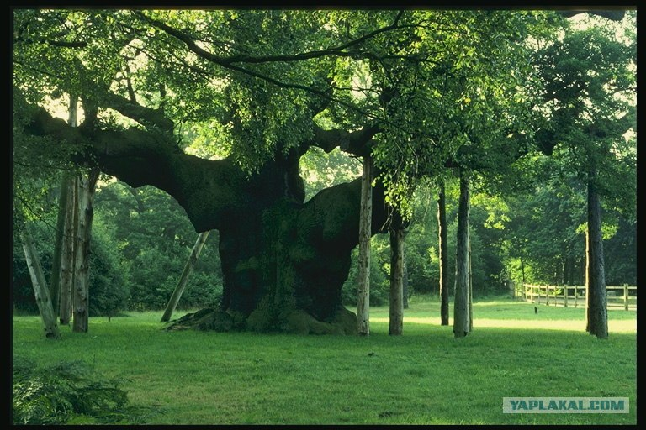
Знаменитый дуб
Робин Гуда
«Епископский дуб»

Slide 21
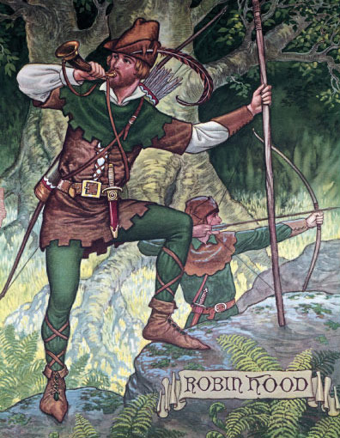
Свершили в чаще колдуны
Над Робин Гудом чудо:
При свете солнца и луны
Нет смерти Робин Гуду.
В заветный рог он затрубит
Над рощами Шервуда.
Пока он в схватке не убит,
Он будет Робин Гудом.
Ты можешь Гудом стать, сосед,
А может, я им буду,
Вот отчего на сотни лет
Нет смерти Робин Гуду!
Евгений Агранович, «Отважный Робин Гуд»

Slide 22
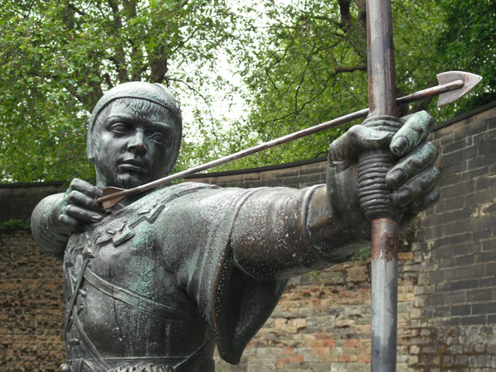
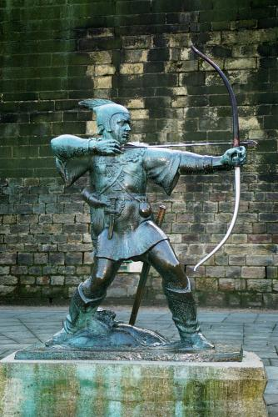
памятник Робин Гуду
в г. Ноттингем

Slide 23
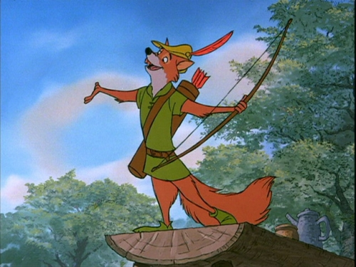
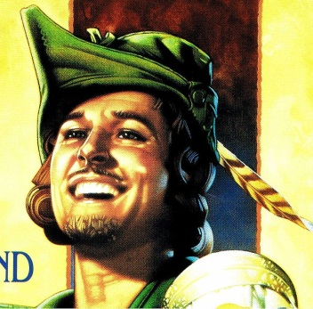
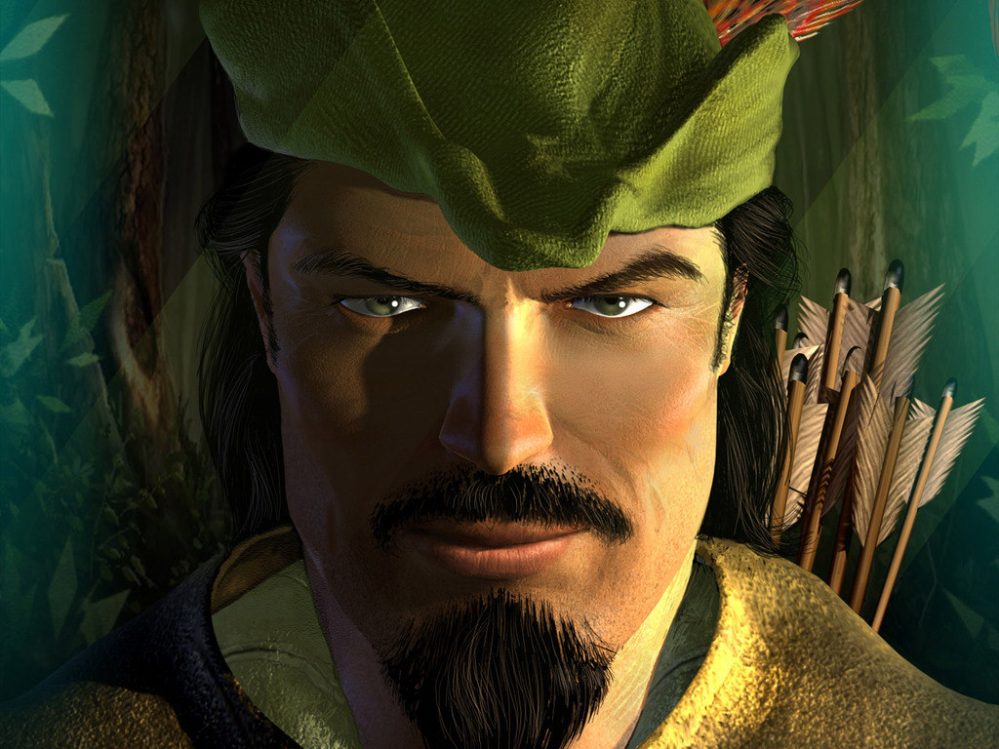
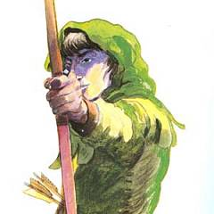
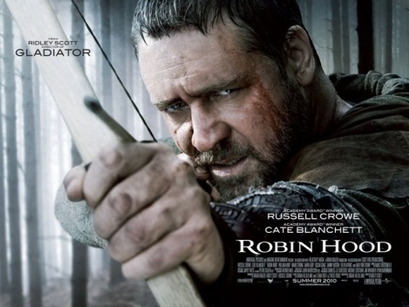
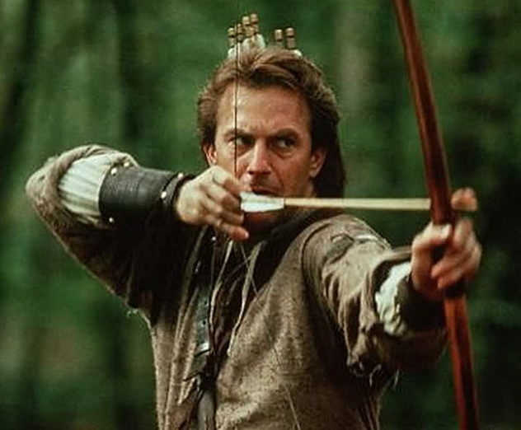
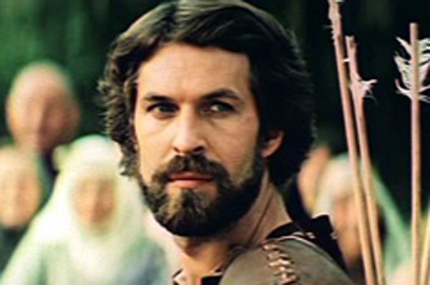
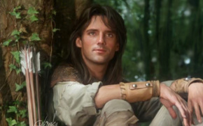
Робин Гуд в кино, мультфильмах

Slide 24
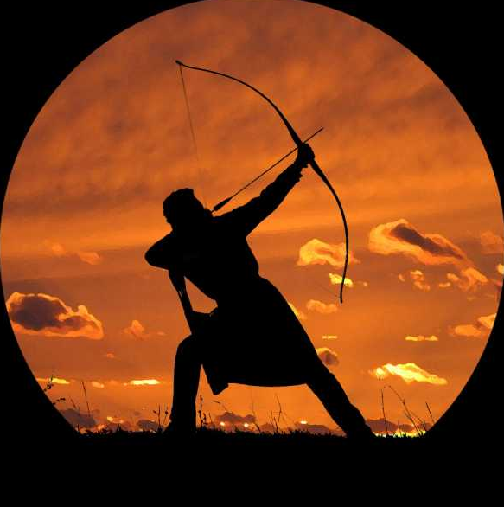
Домашнее задание
Нарисовать портрет Робин Гуда, пояснить рисунок, почему именно таким вы его себе представляете.
Составить словесный портрет главного героя с вашими комментариями.

